Slide 1

Nagyszarvai Alapiskola
PaedDr. Szilassy Alica
2022. február 15.

Slide 2
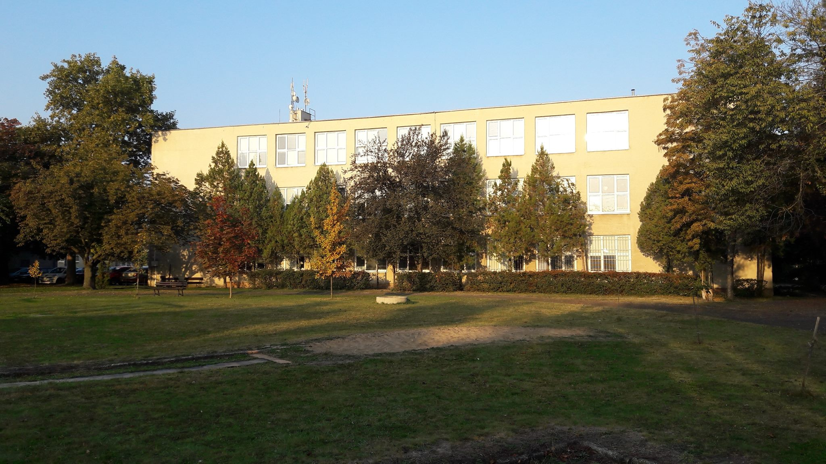
Az iskola

Slide 3
A tantestület
A tantestület 14 pedagógusból áll. Biztosított az egyes tantárgyak szakszerű oktatása.
Segítjük a tehetségek fejlesztését.
A nehézségekkel küzdő tanulók felzárkóztatását a pedagógiai asszisztens segíti.
Nagy figyelmet szentelünk a pályaválasztásnak- felkészítő a középiskolai tanulmányokra

Slide 4
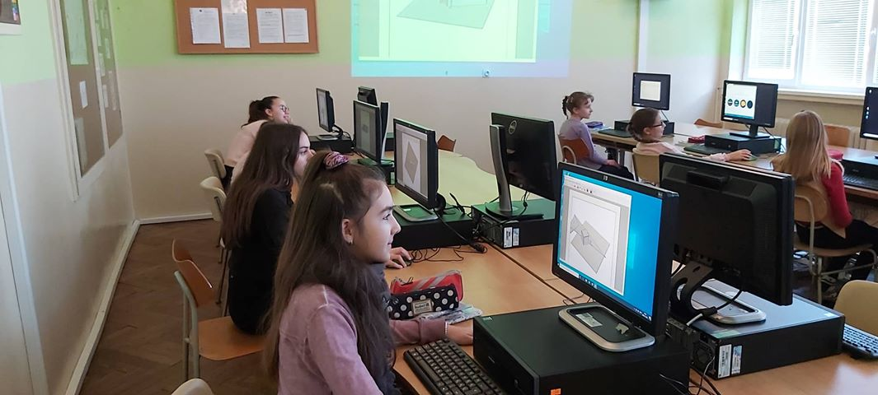
Felszereltség
Az iskola jól ellátott modern segédeszközökkel,
technikai felszereltsége kiváló. Rendelkezünk
informatika, fizika, biológia szaktanteremmel,
nyelvi laboratóriummal.

Slide 5
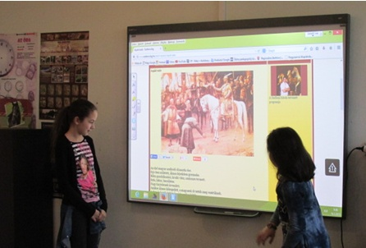
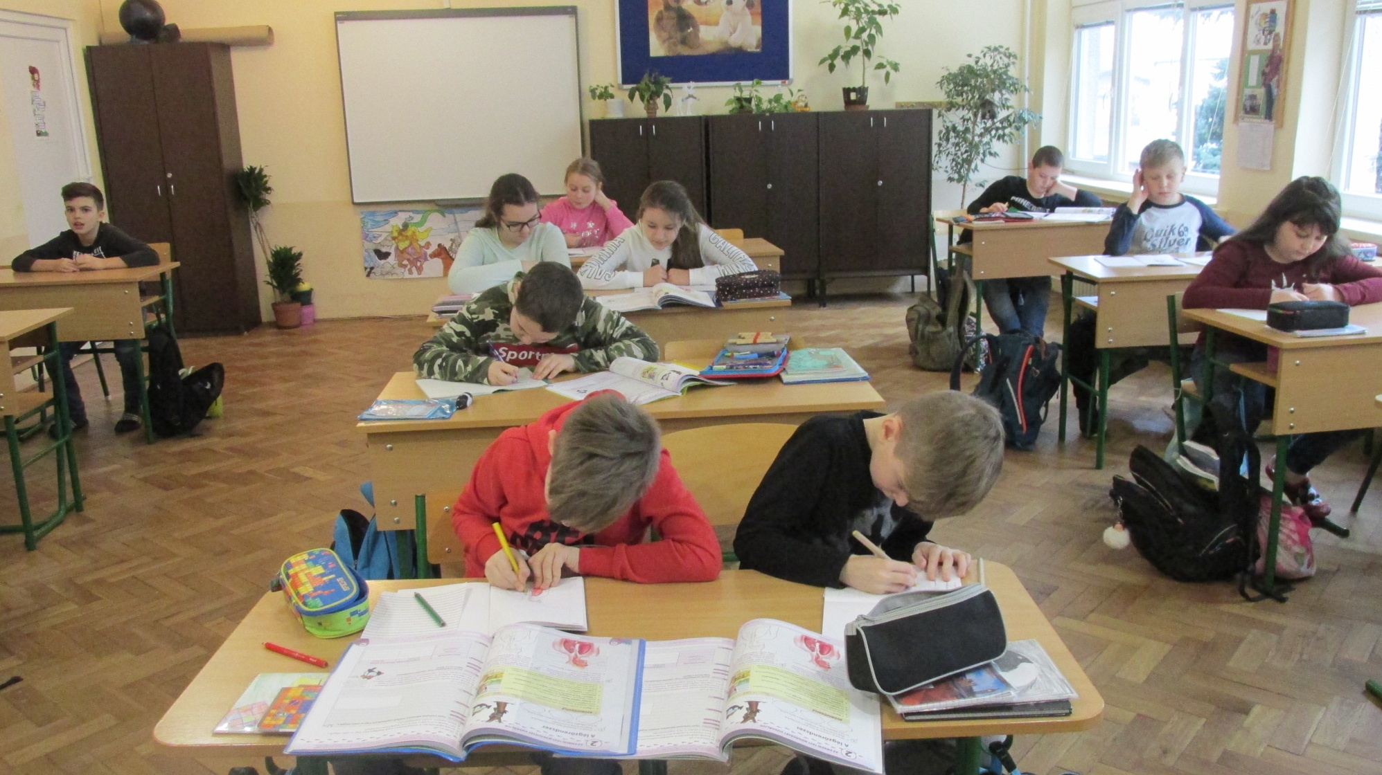
Interaktív tanítás

Slide 6
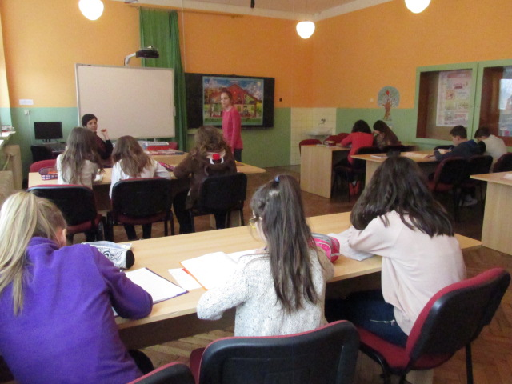
Az angol nyelv tanítása

Slide 7
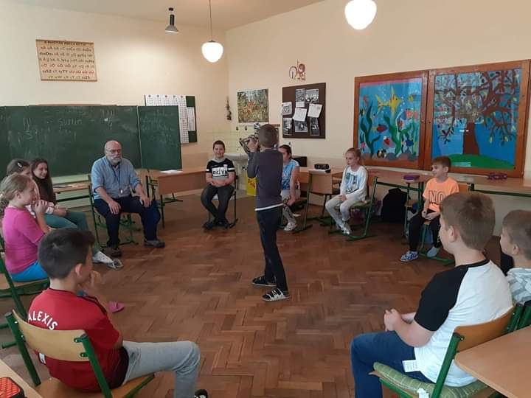
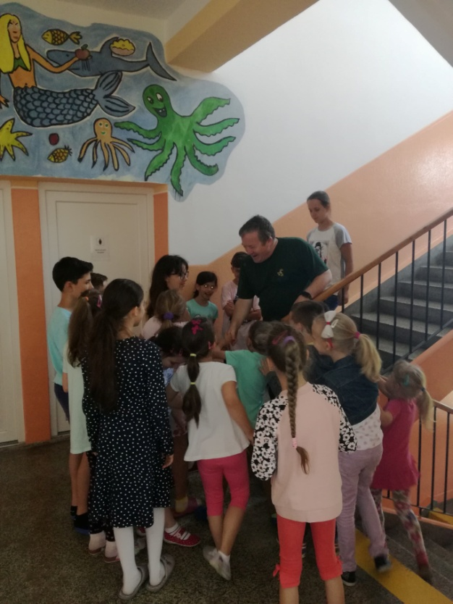
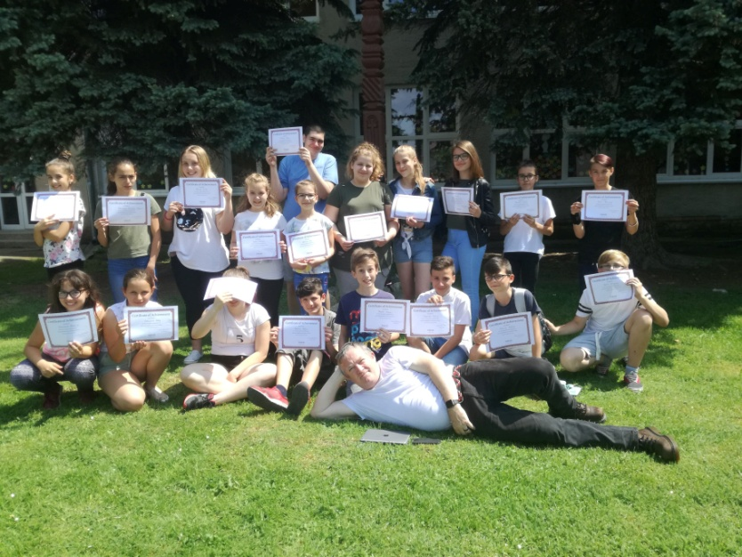
egy hetes intenzív angol nyelvű tanfolyam angol lektorral
2018

Slide 8
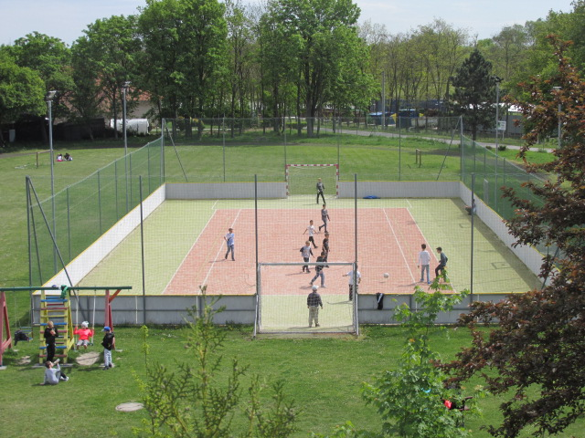
Sportolási lehetőségek

Slide 9
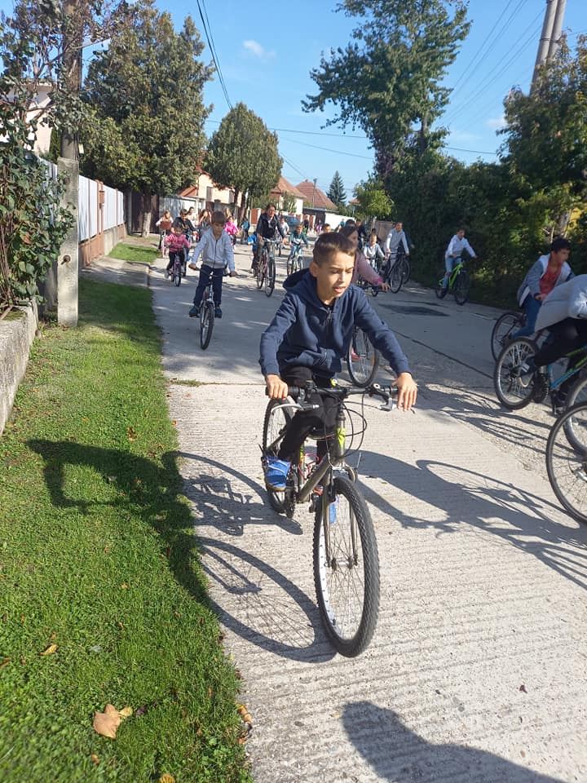
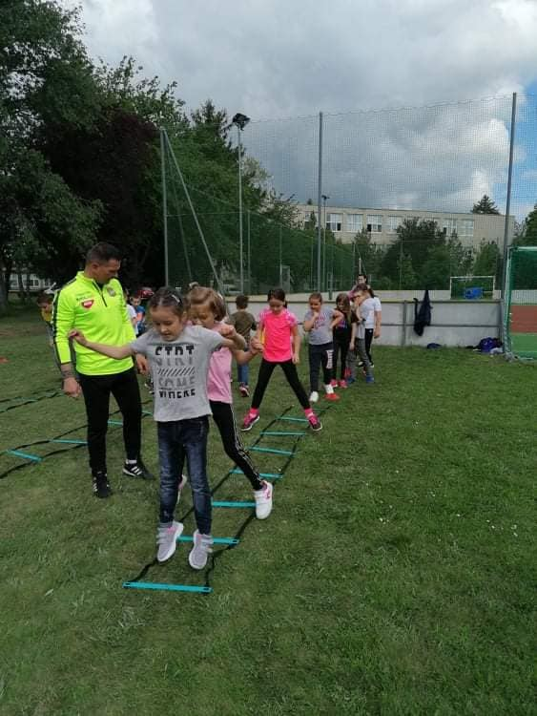
A mozgást ösztönző tevékenységek

Slide 10
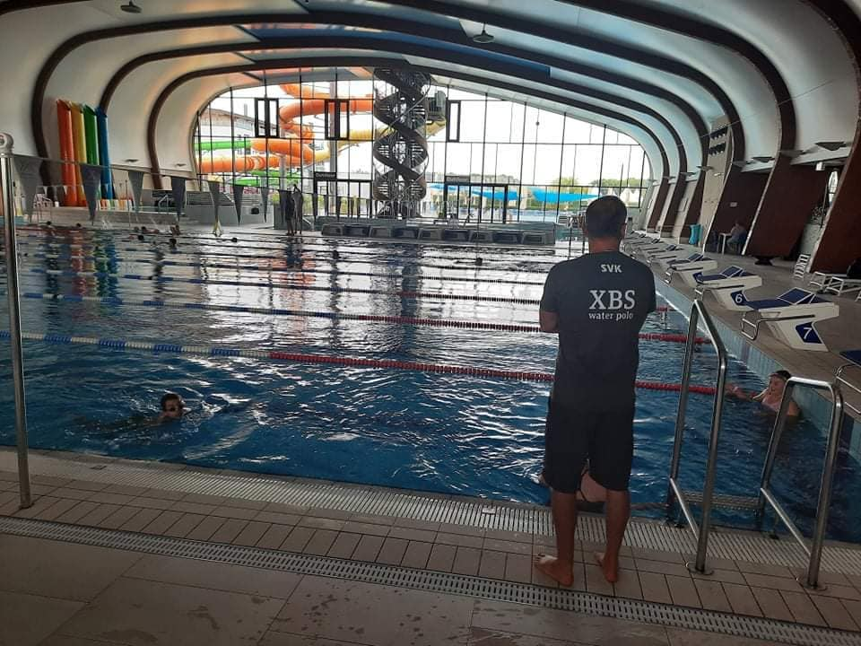
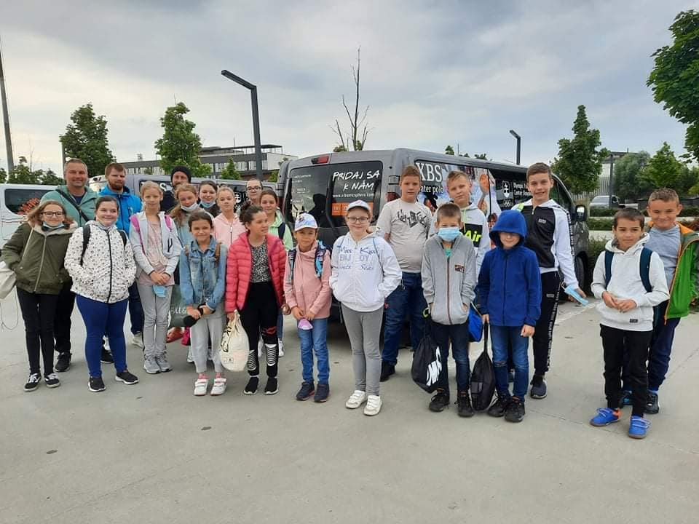
Úszótanfolyam

Slide 11
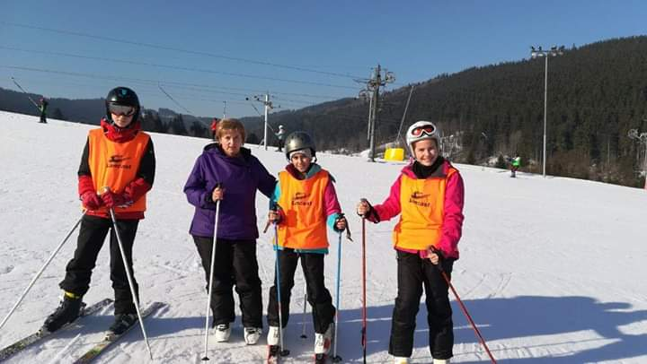
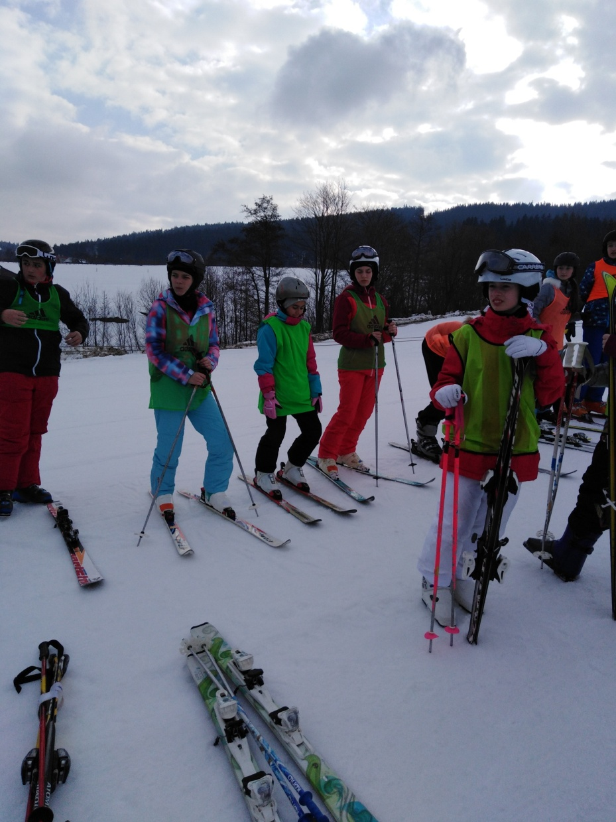
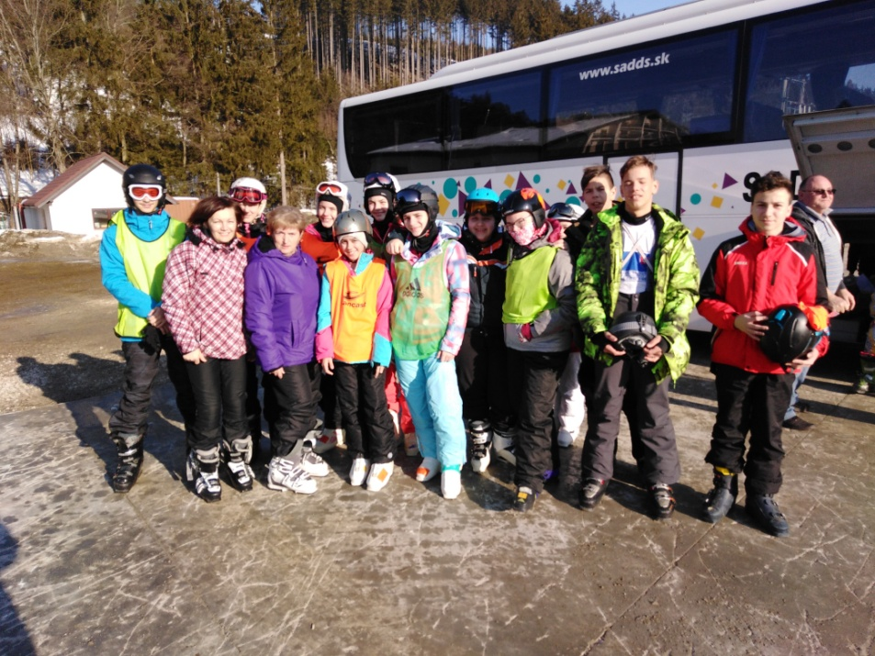
Sítúra – Makov

Slide 12
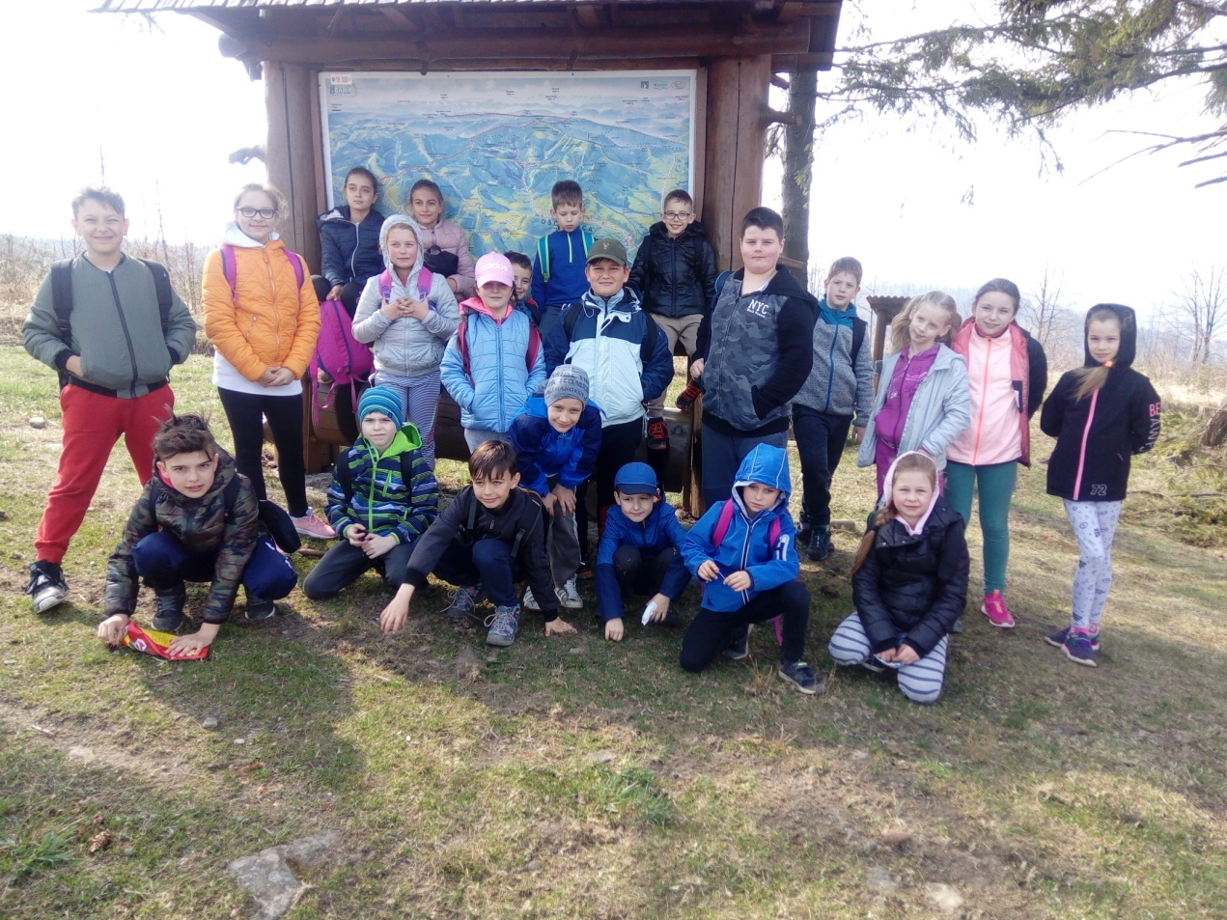
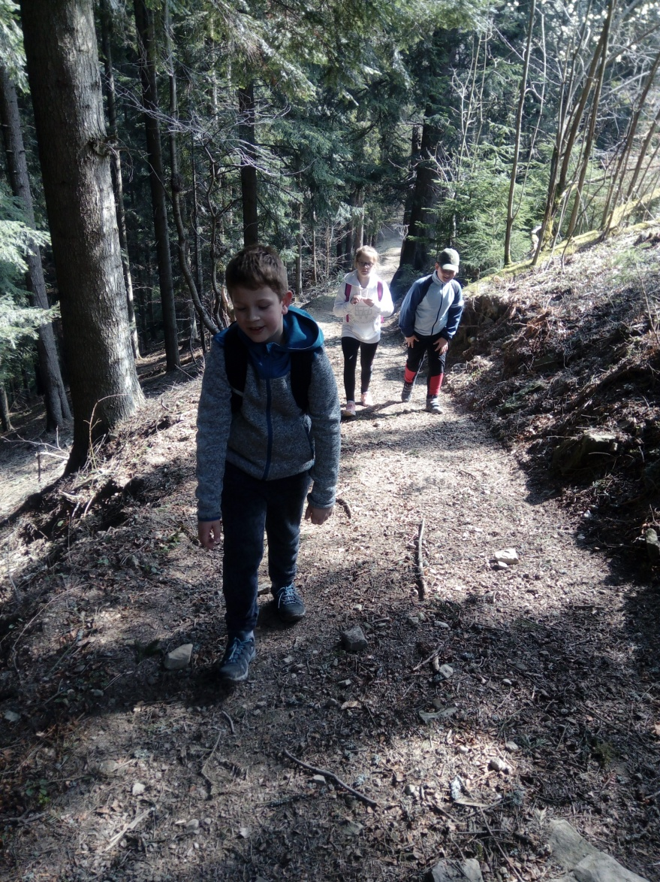

Erdei iskola
Oščadnice

Slide 13
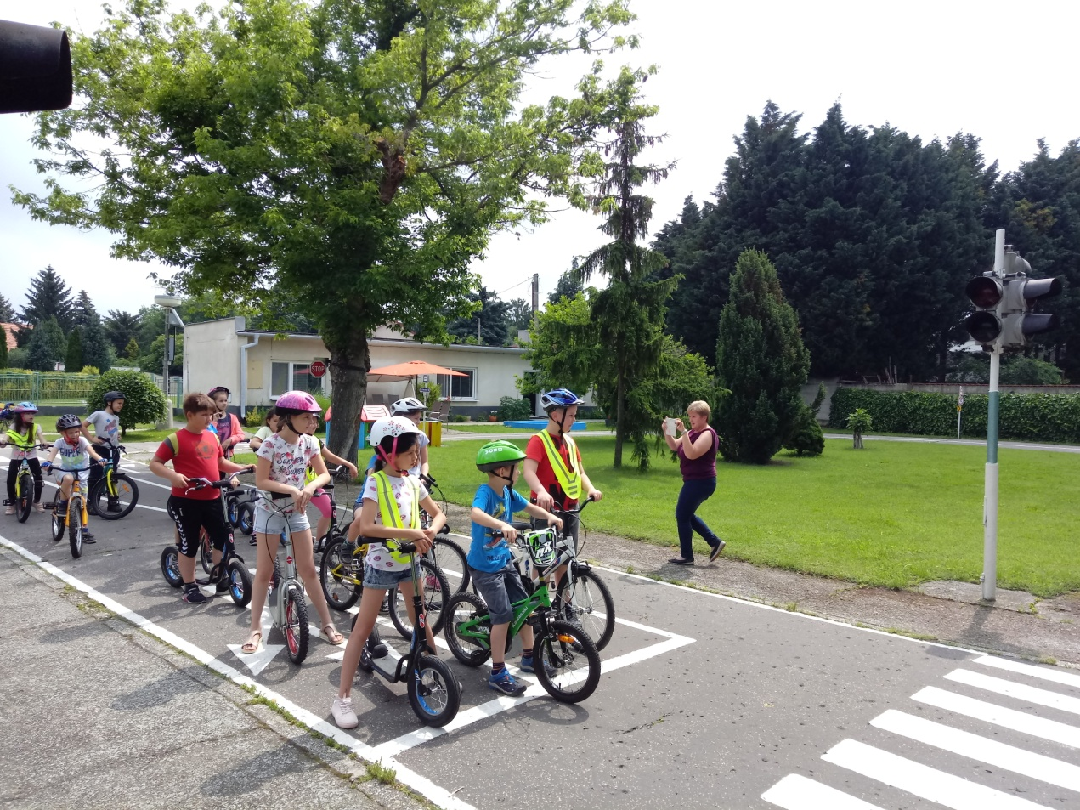
Látogatás a közlekedési parkban

Slide 14
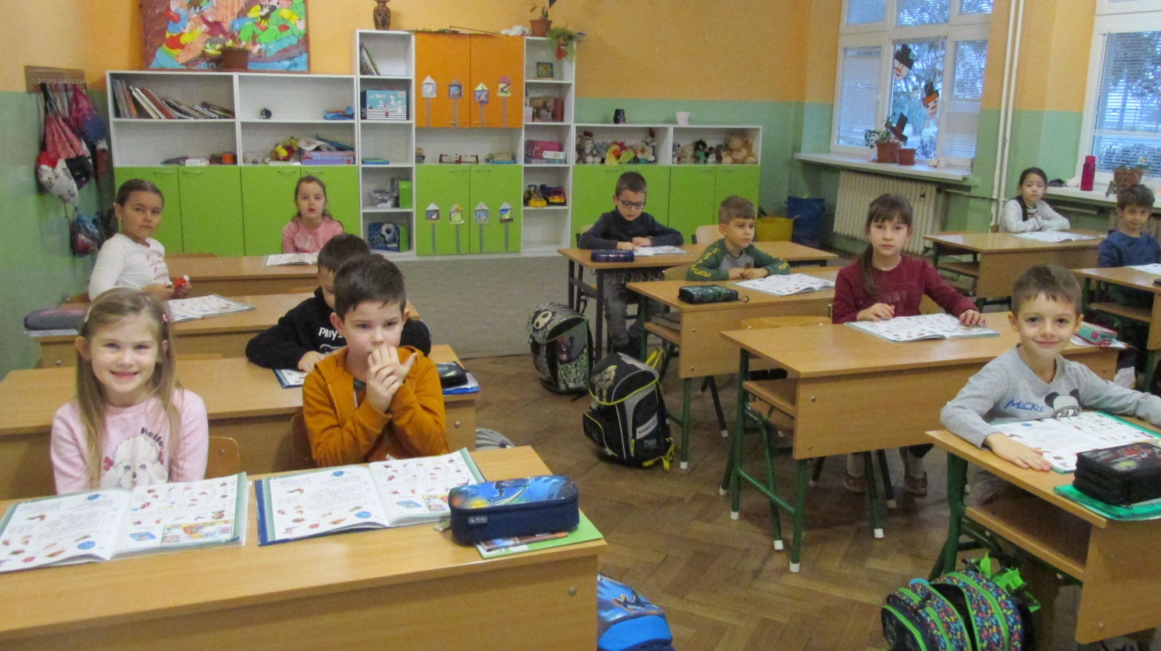
Színes osztálytermek

Slide 15
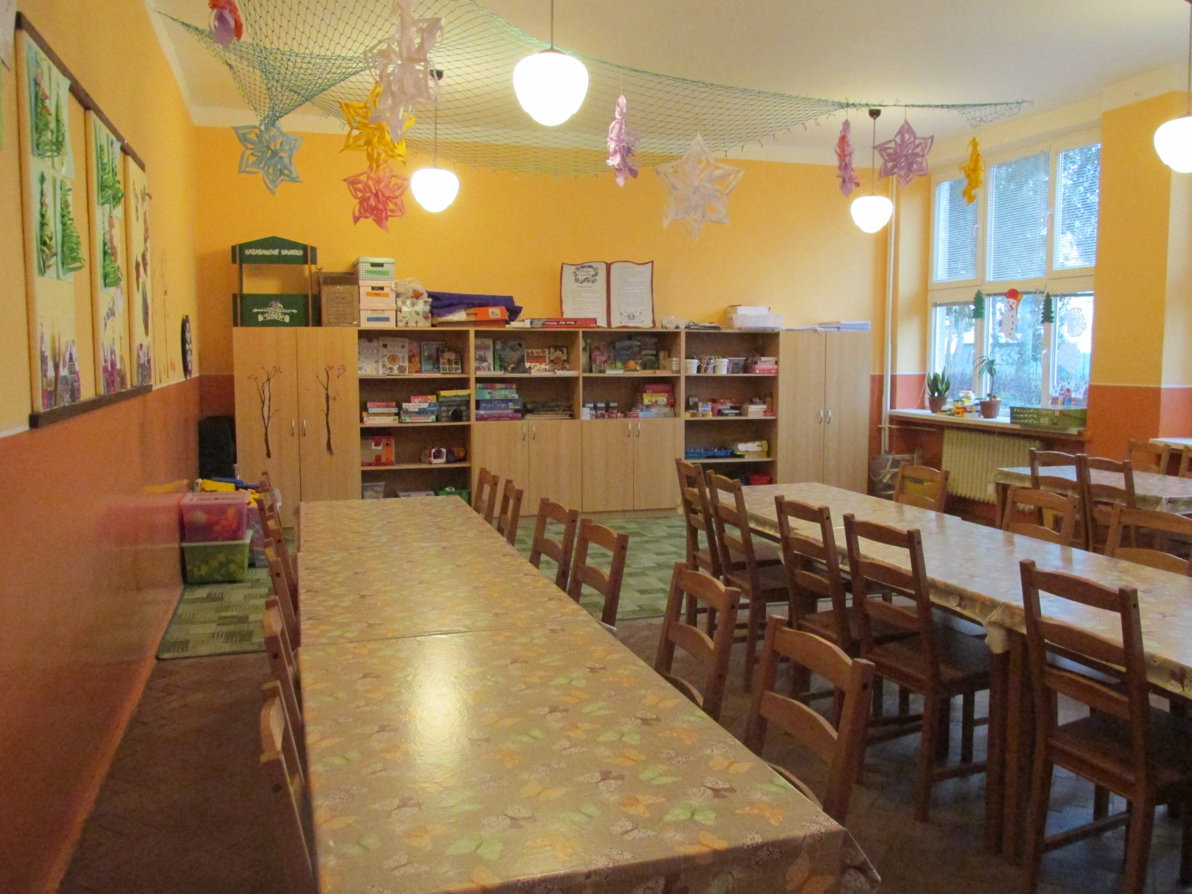
Iskolai Klub

Slide 16
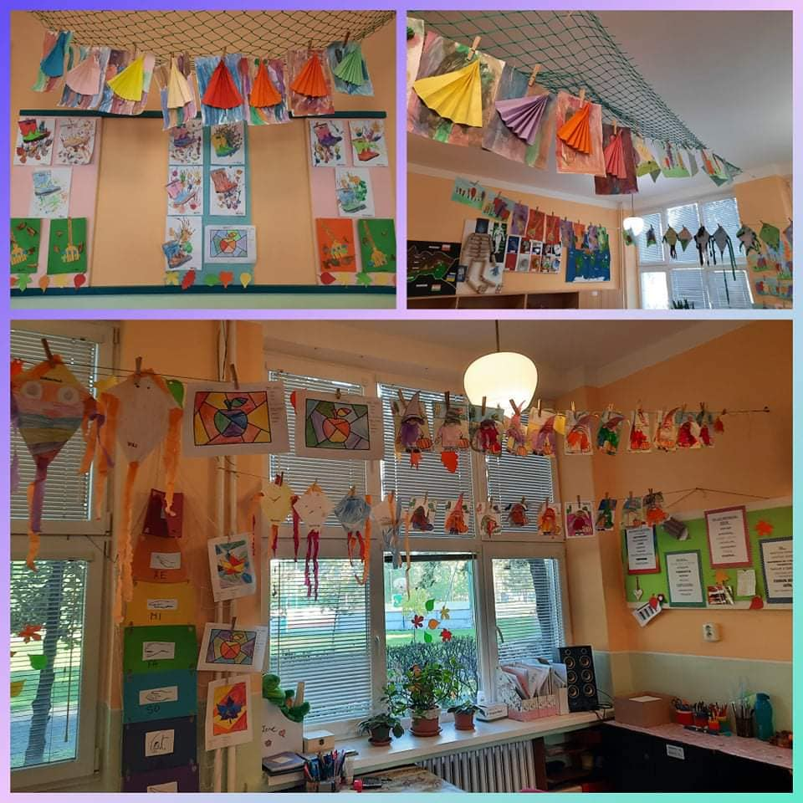
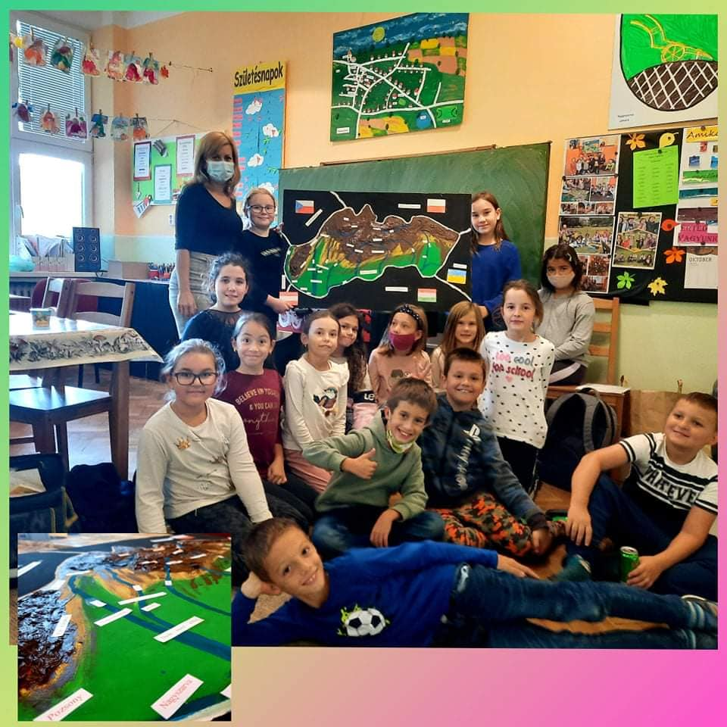
Tartalmas időtöltés a napköziben

Slide 17
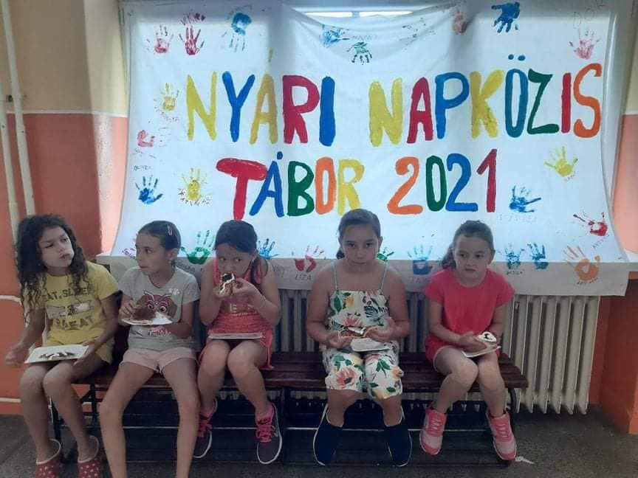
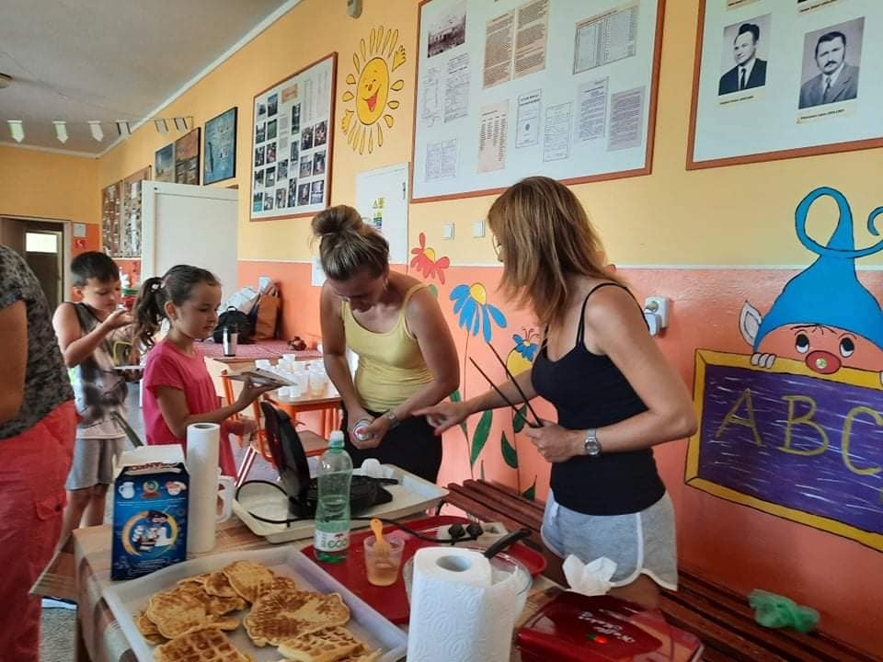
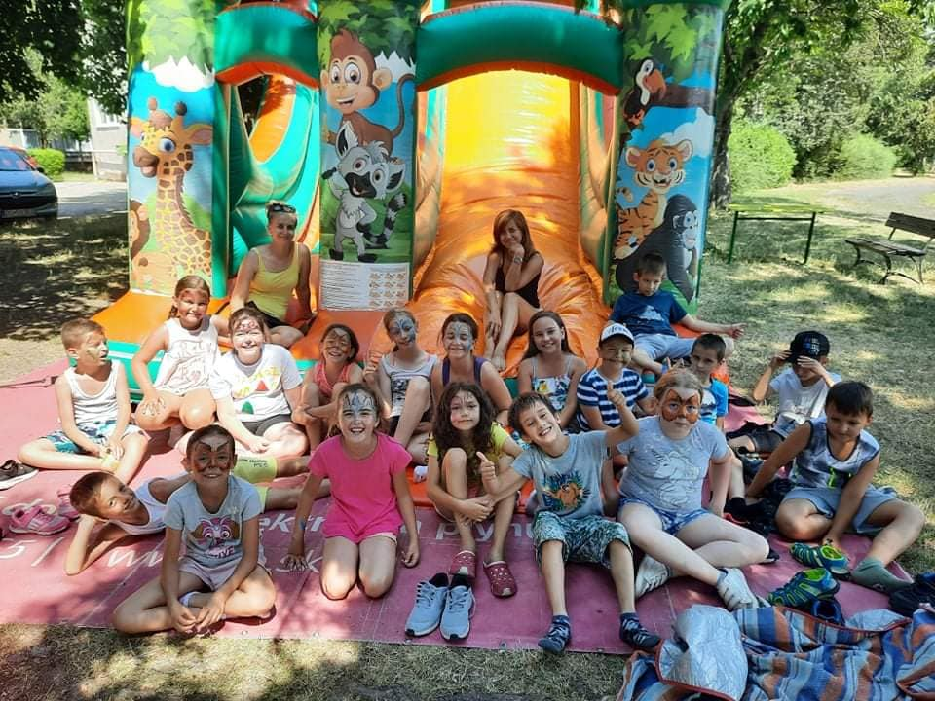
nyári tábor

Slide 18
Versenyek
A tanulókat tehetségüktől függően igyekszünk bekapcsolni különböző tanulmányi versenyekbe:
magyar,
angol,
matematika,
technika,
rajz,
testnevelés.

Slide 19
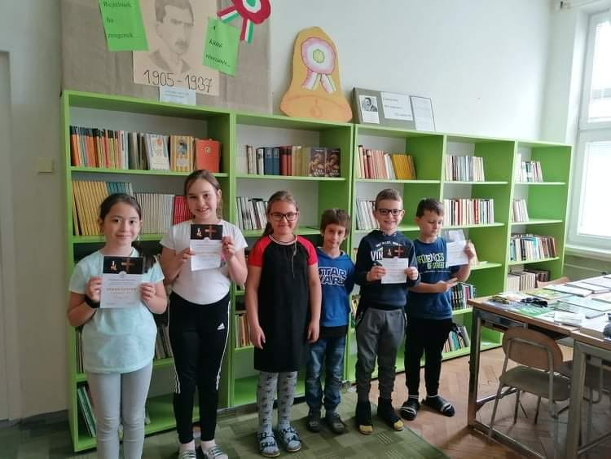
Pislákoló mécses – szavalóverseny
SZABÓ Eszter
arany sáv
SZALAY Fatime
ezüst sáv
PETYKÓ Csongor
bronz sáv
CSÖLLE Léna
- bronz sáv
ÁLLÓ Gábor Bence
bronz sáv
ANGERMAYER Áron bronz sáv

Slide 20
Járási Pitagorasz matematika verseny
3. osztály
Csető Sára
Udvardi Ádám
Sekk Máté
Petykó Csongor
Koleszár Viktória
Szabó Eszter
Molnár Boglárka
Csölle Léna
4. osztály
Csető Dávid
6. osztály
Fekete Róbert
Boros Hanna
Csepi Mihály Levente
Udvardi Áron

Slide 21
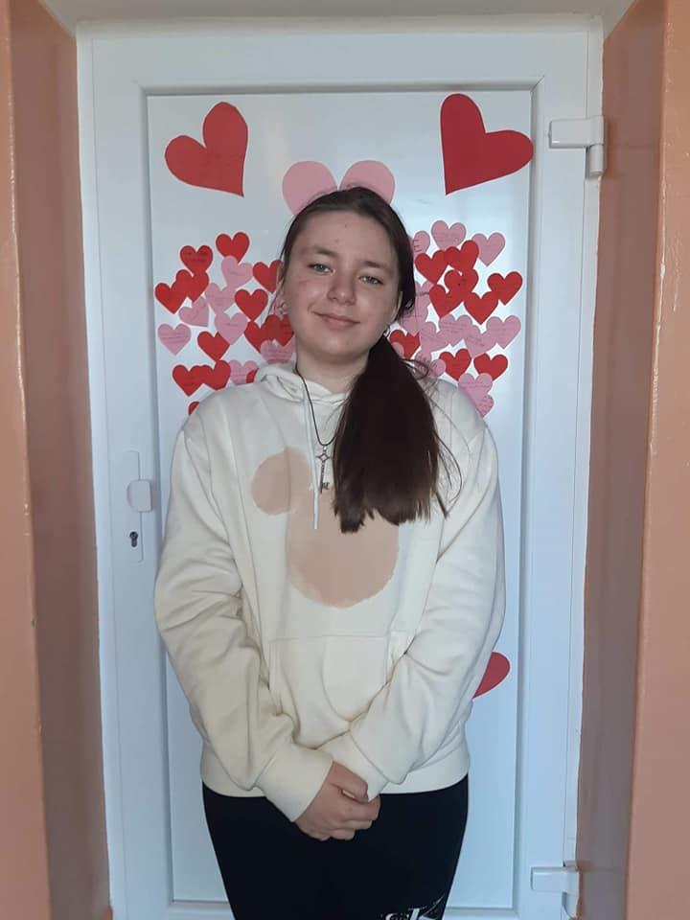
Járási Angol nyelvű olimpia
Herberger Nikoletta
3. hely

Slide 22
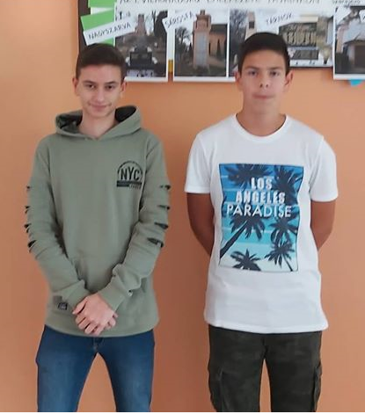
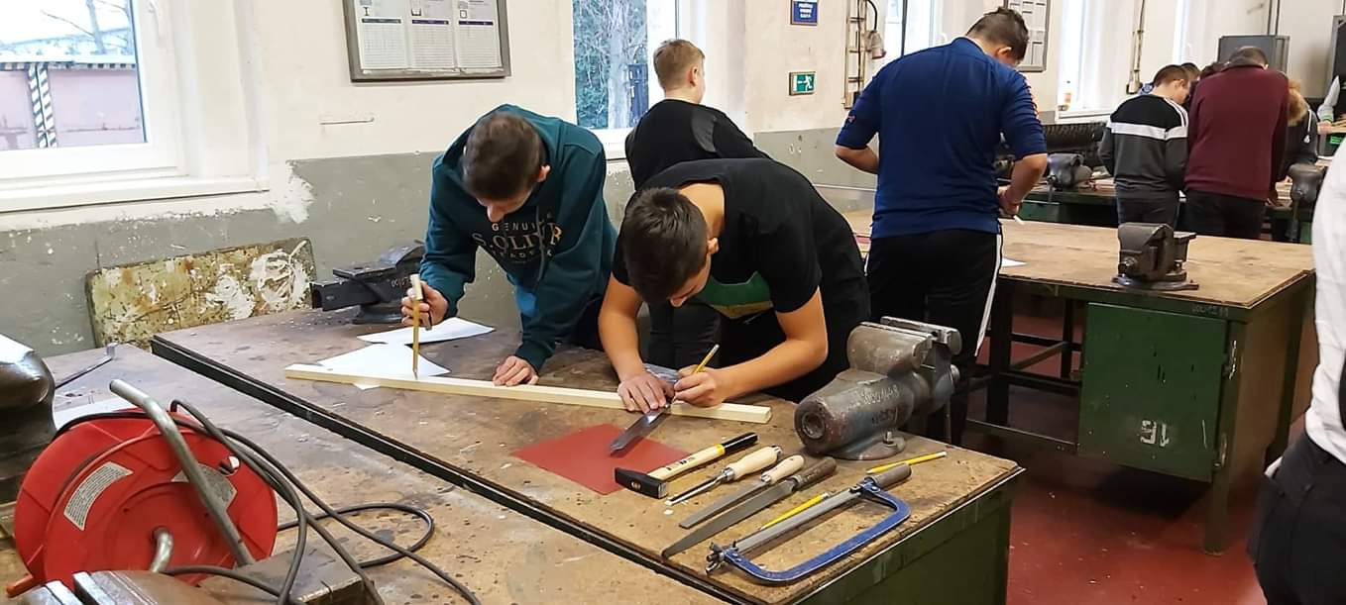
Járási technikai olimpia
Kalina Róbert
Závoczki Ádám
1. hely

Slide 23
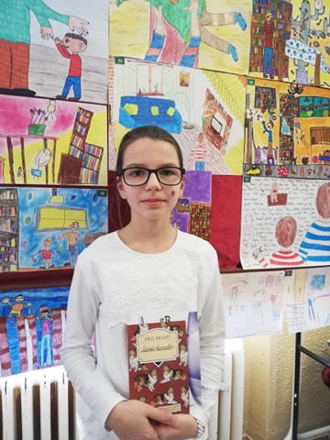
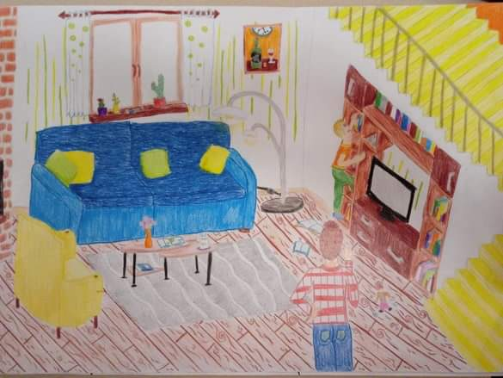
Szivárványos álmok rajzverseny
Valacsai Zoé
8. osztály

Slide 24
Ünnepségek, rendezvények, tanulmányutak
Hagyománya van nálunk a síkirándulásnak, úszótanfolyamoknak, az erdei iskolának, a honismereti kirándulásoknak úgy mint a színházlátogatásnak.
Hagyományosan megünnepeljük
a farsangot, húsvétot, a Föld napját,
gyermeknapot, a jeles évfordulókat, a karácsonyt közös műsorral, kézműveskedéssel.
Hagyománnyá válta maszkabál és a tánciskola is.

Slide 25
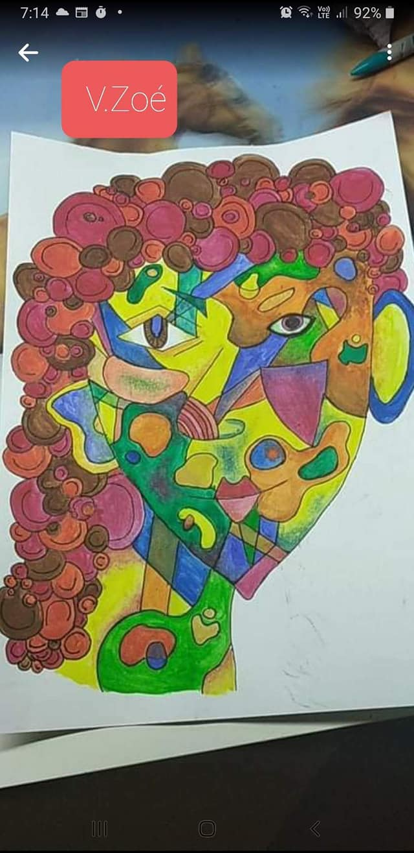
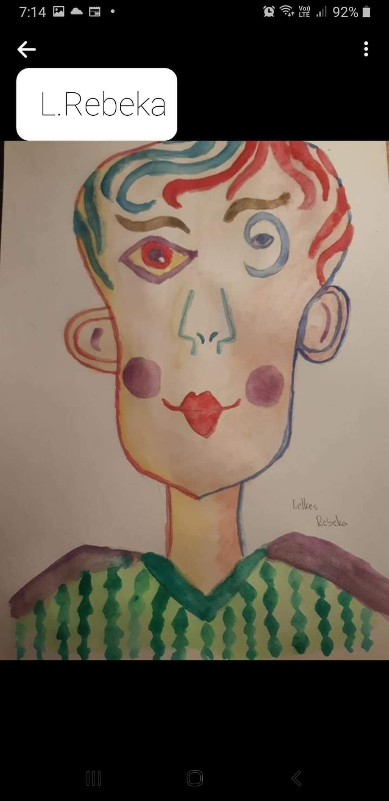
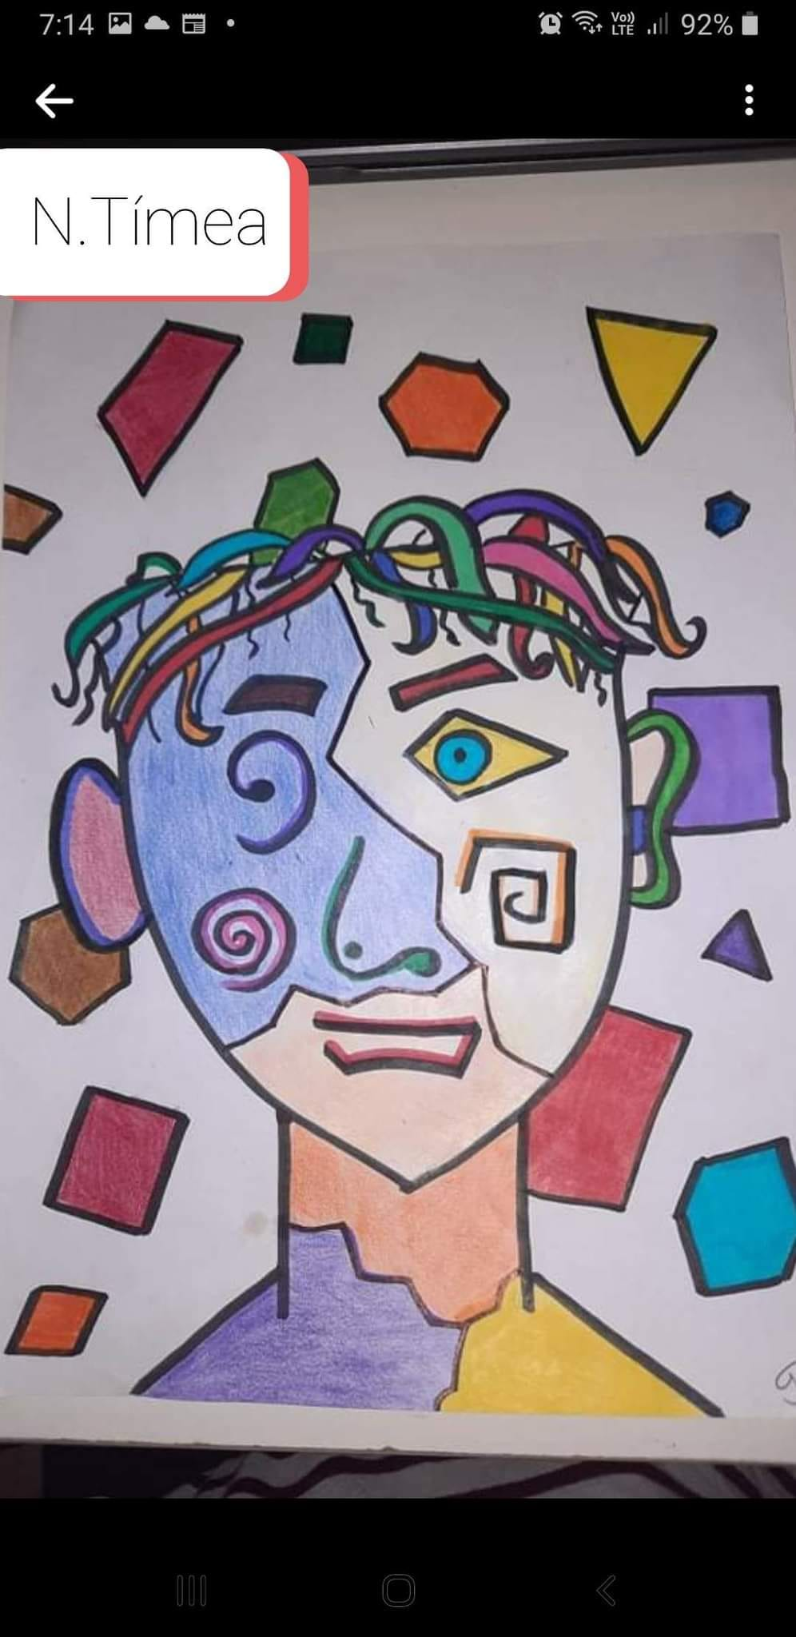
Online tanítás kreatívan

Slide 26
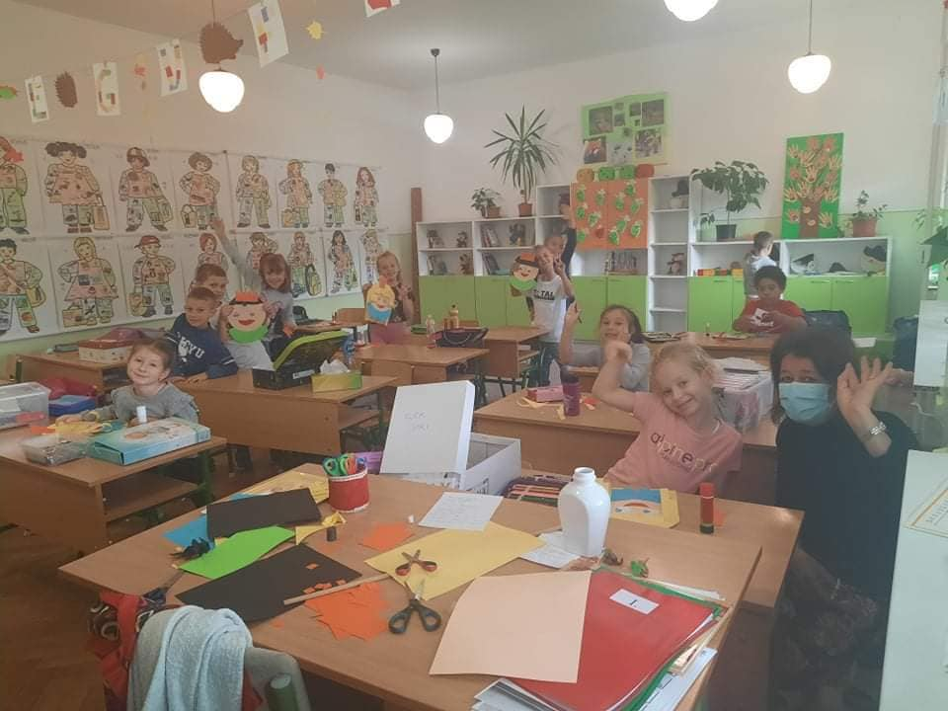
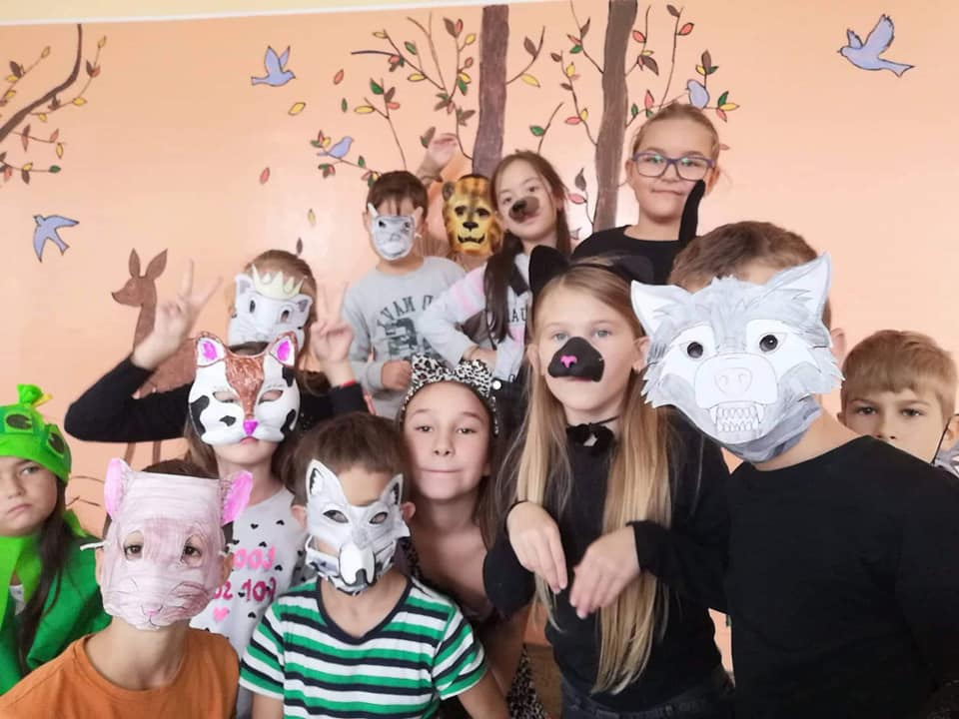
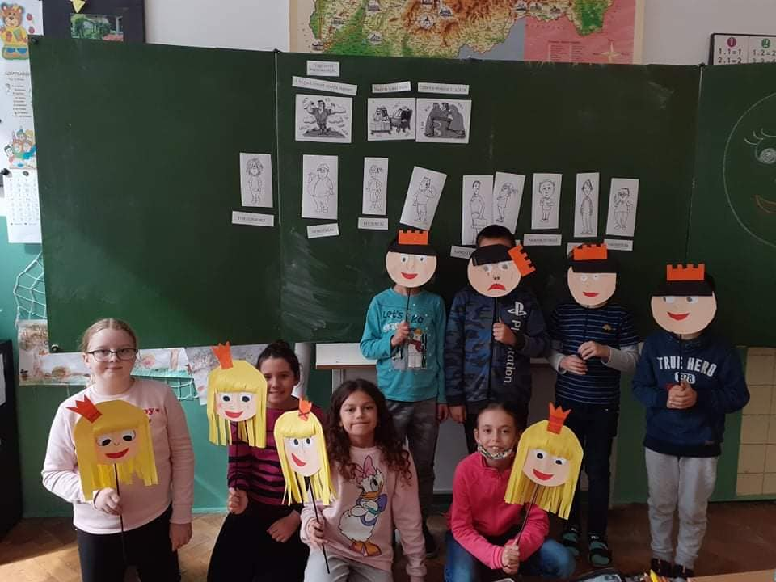
Mesenap

Slide 27
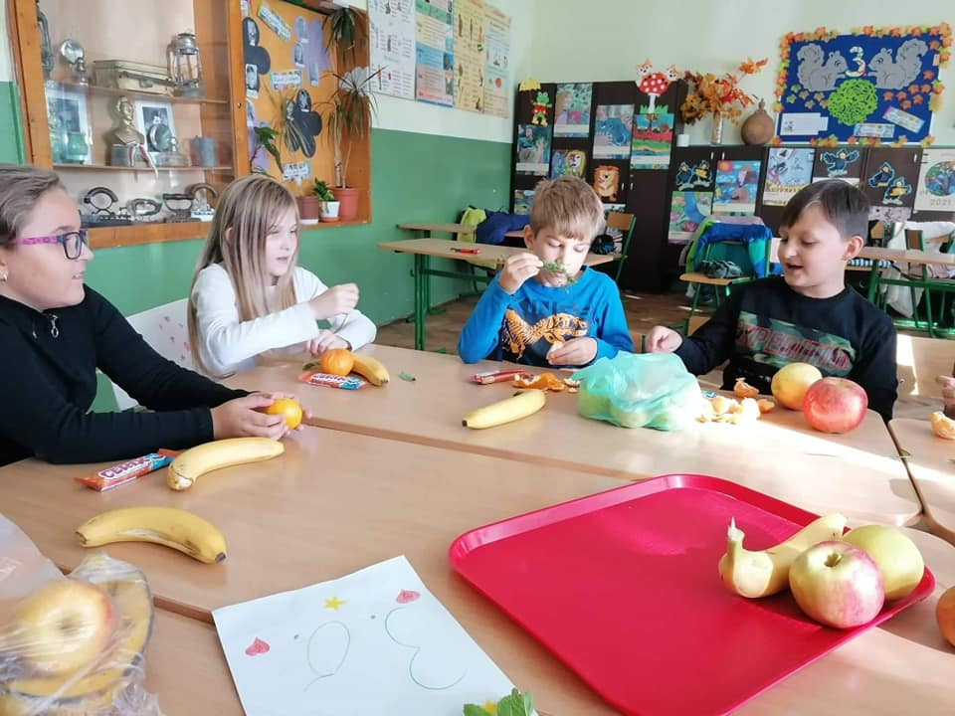
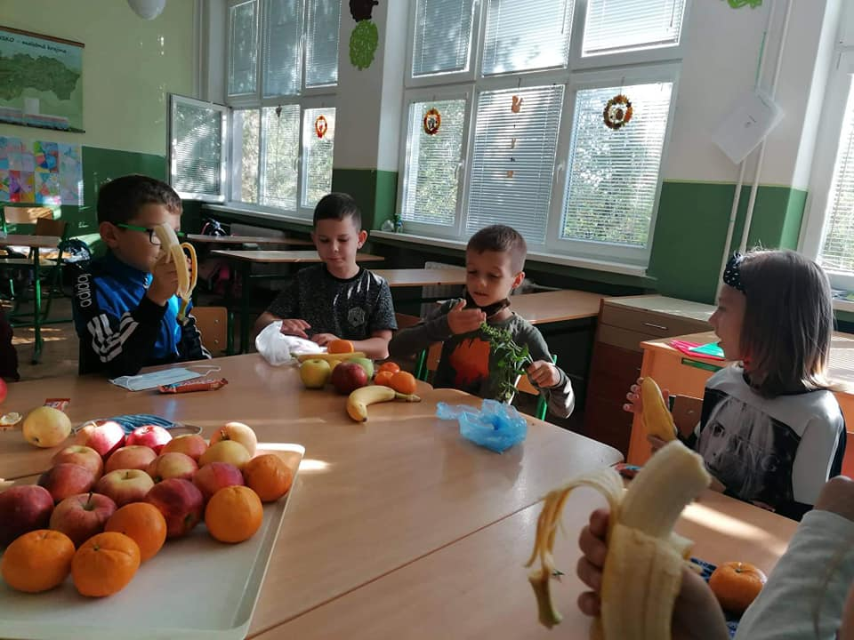
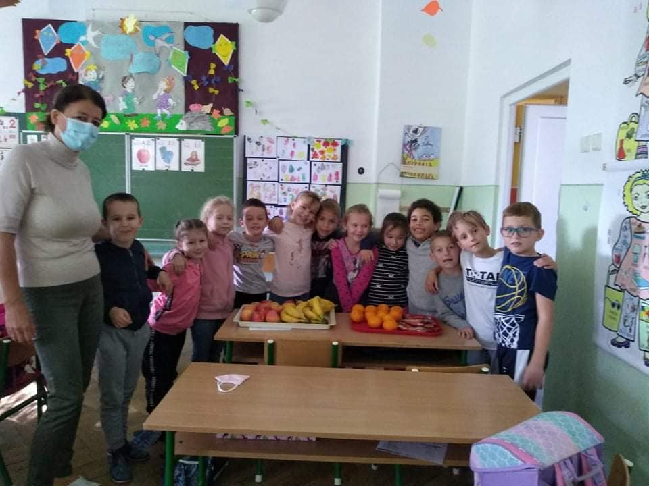
Az egészséges táplálkozás napja

Slide 28
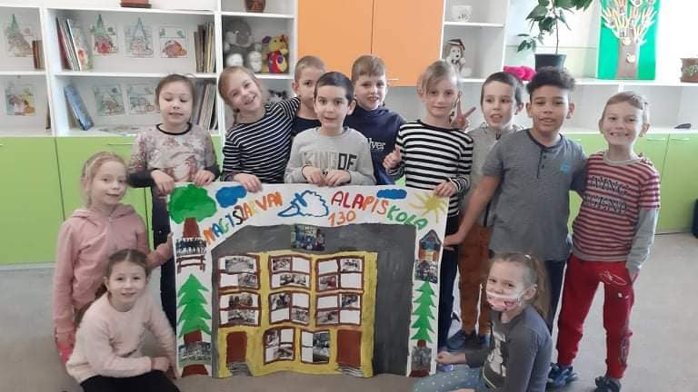
130 éves a Nagyszarvai Alapiskola

Slide 29
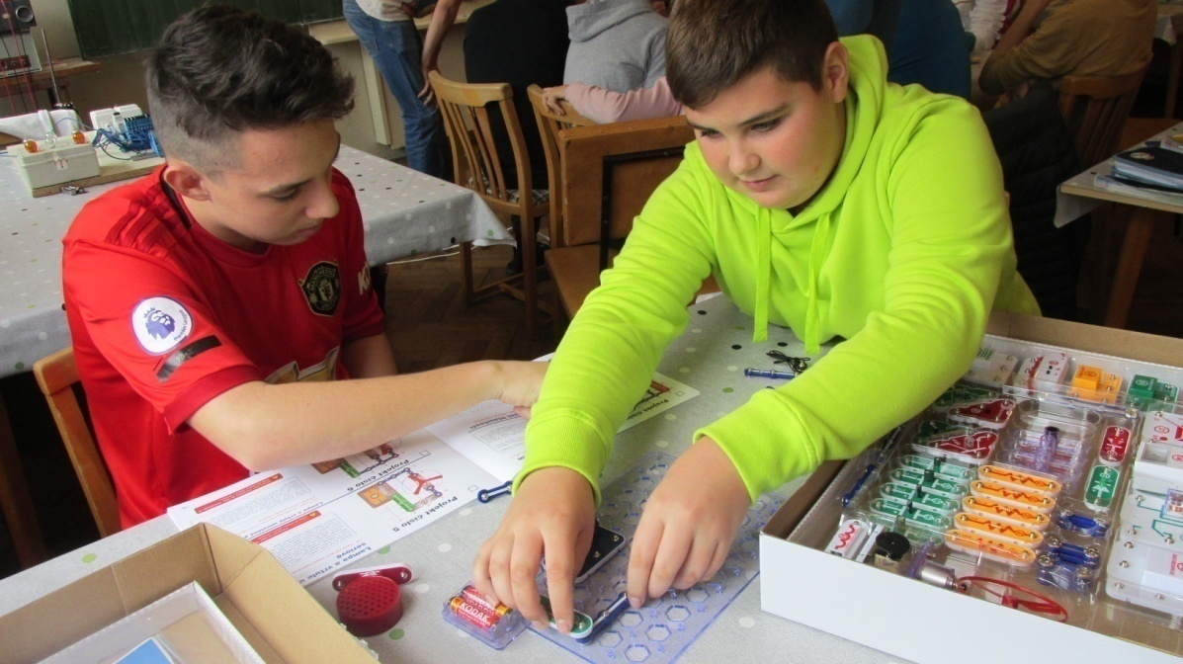
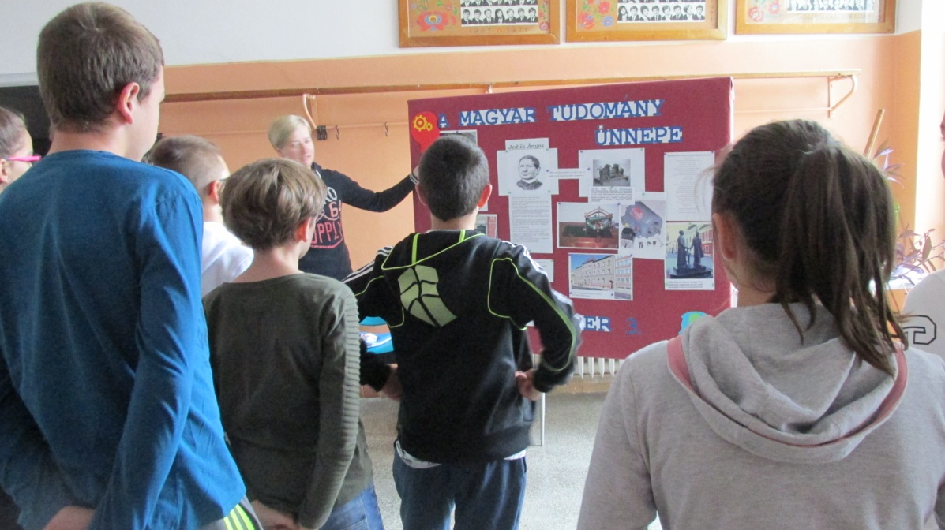
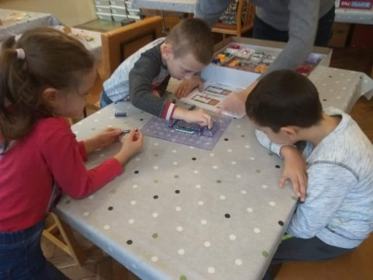
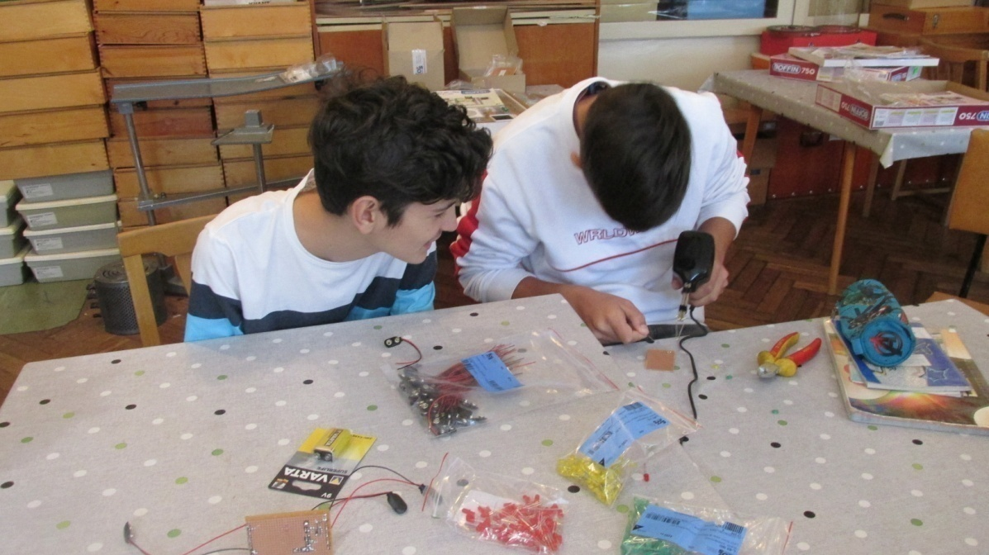
A Magyar Tudomány
Napja

Slide 30
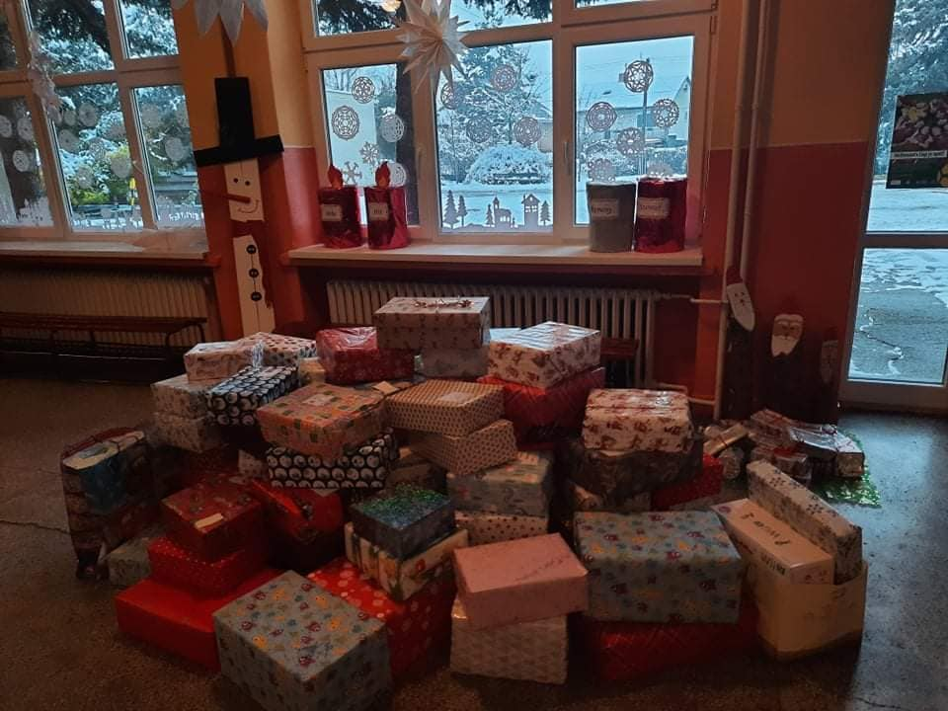
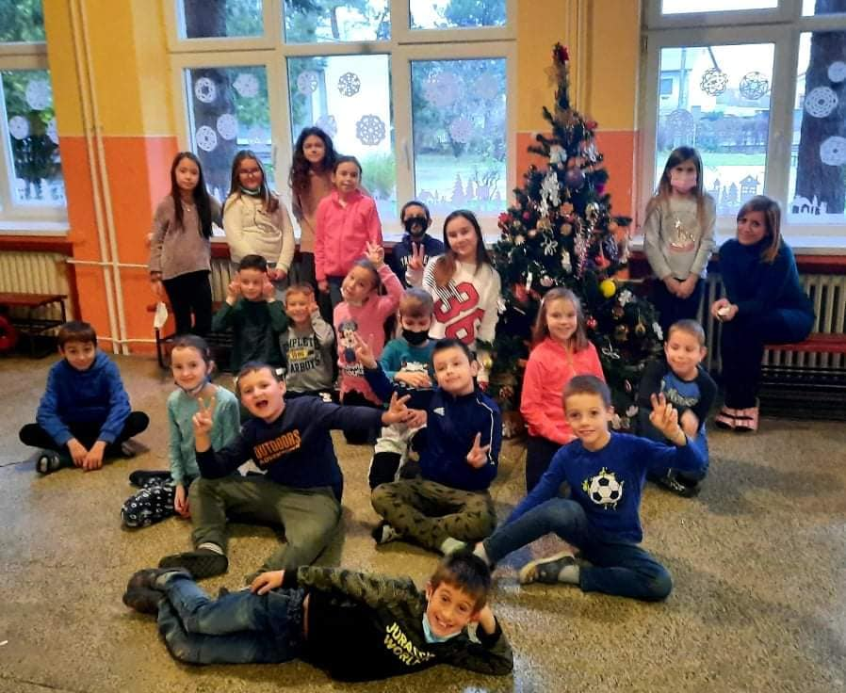
Karácsonyi készülődés,jótékonyság

Slide 31
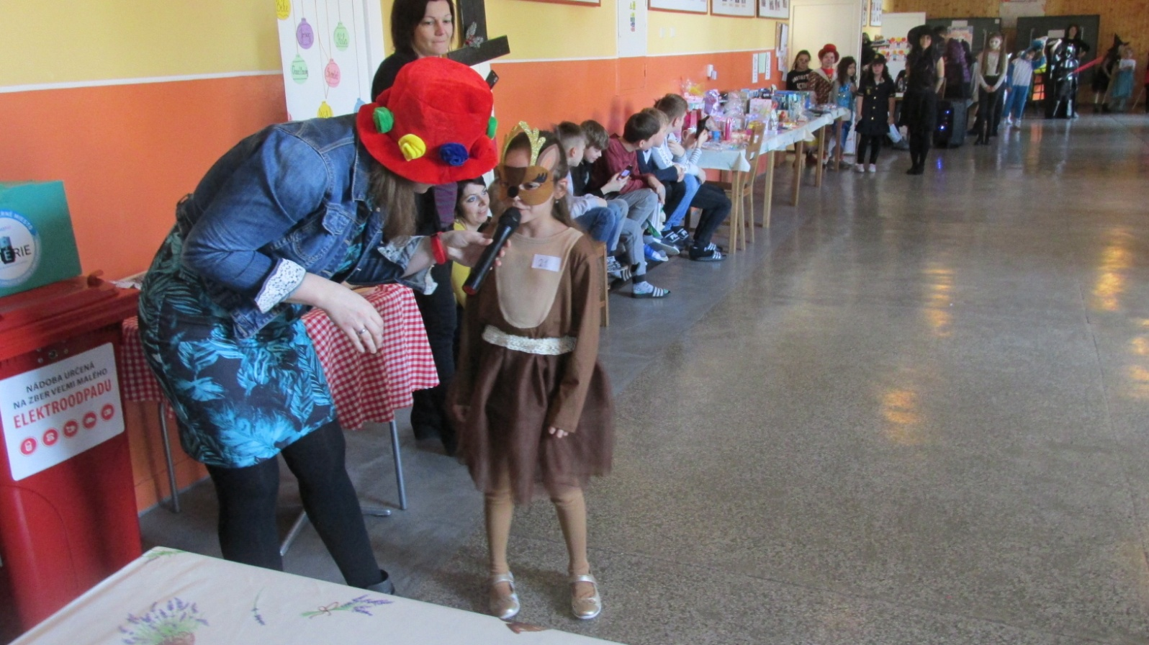
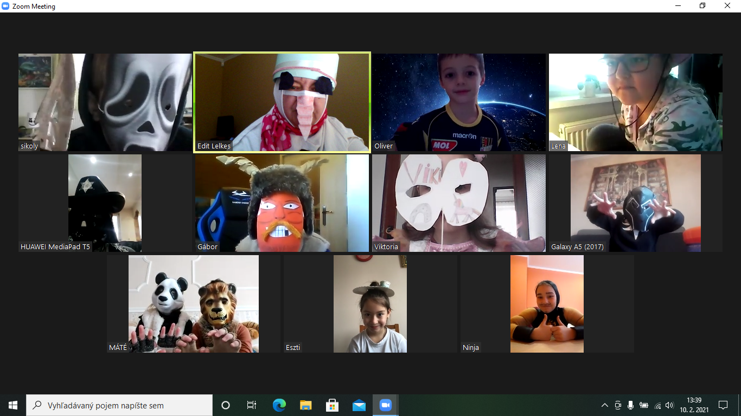
Farsang

Slide 32


Színházi előadások, foglalkozások: écsi Gyöngyi, Kutyonfitty, Wekker Színház,Bátor Tábor...

Slide 33


Március 15.

Slide 34

József Attila szavalófesztivál

Slide 35



Környezettudatos életmódra való nevelés

Slide 36


Gyermeknap

Slide 37
Az iskola pedagógiai programja
Az első két hónap az írás és az olvasás előkészítéséről, az iskolai szocializációról szól, átmanetet képez az iskola és az óvoda között.
A pedgógusnak tiszta, világos határokat kell kijelölnie az osztályon belül, így könnyen tudja motiválni a tanulókat.
Fontos a napirend kialakítása, ezen belül elegendő időt biztosítani a friss levegőn való tartózkodásra.
A biztonság megteremtése a gyerekek számára, azaz az ovis barátaival együtt otthonához közel kezdje meg az iskolát.

Slide 38

A jó iskola az, ...
amely gyermekközpontú,
amely jól felszerelt,
ahová a gyerekek szívesen járnak,
ahol a tanulás felfedezés, öröm,
ahol barátok vannak,
ahol mindenki számít,
ahol a gyermek biztonságban érzi magát,
ahol szabályok vannak,
ahol figyelembe veszik,hogy nem mindenki fejlődik azonos ütemben,
ahol van idő a játékra és a beszélgetésre.

Slide 39
Beíratás az iskolába 2022. április 8.
Elerhetőségek:
https://www.facebook.com/Nagyszarvai-Alapiskola
https://www.rohovce.sk/kozseg/iskola/

